Slide 1



《互联网与文本分析》：聚类问题与文本聚类
范举教授 fanj@ruc.edu.cn

Slide 2
提纲
1. 聚类问题
2. K-Means算法
3. 聚类问题的评测方法
互联网与文本分析

Slide 3
监督学习和无监督学习比较
监督学习
建模数据中输入特征与目标类别之间的联系
目标：在未知数据上进行精确预测
无监督学习
只有输入特征，没有目标类别
目标：发现数据内在的规律和结构
无监督学习的优点
可以利用大量的数据，节省标注成本
有些应用无法事先确定目标类别（如目标客户）

Slide 4
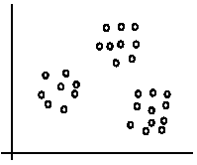
聚类 – Clustering
聚类的目标是发现数据中相似群，成为簇(cluster)
簇内中的数据彼此距离小 - high intra-clusters similarity
簇间数据距离大 - low inter-clusters similarity
聚类不需要提供标注每一个簇的样本，因此是一种无监督学习
How Is This Organized?
发现数据内在的组织关系
如左图：数据点自然聚成三个簇

Slide 5
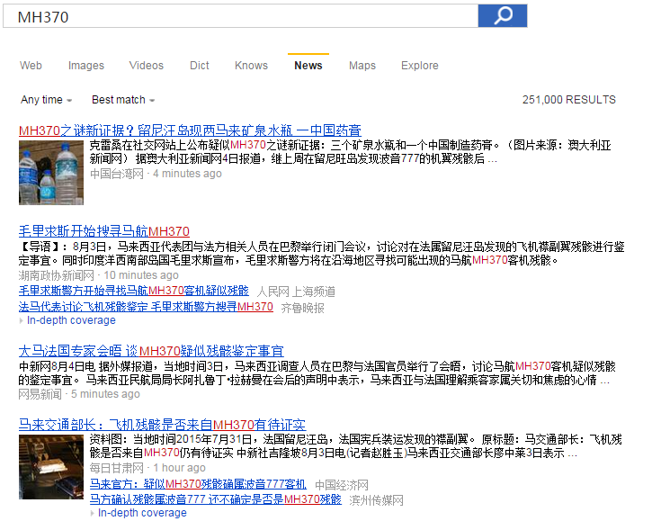
聚类应用举例 – 相似网页的分组呈现
网页搜索结果聚类（无法事先确定目标类别)

Slide 6
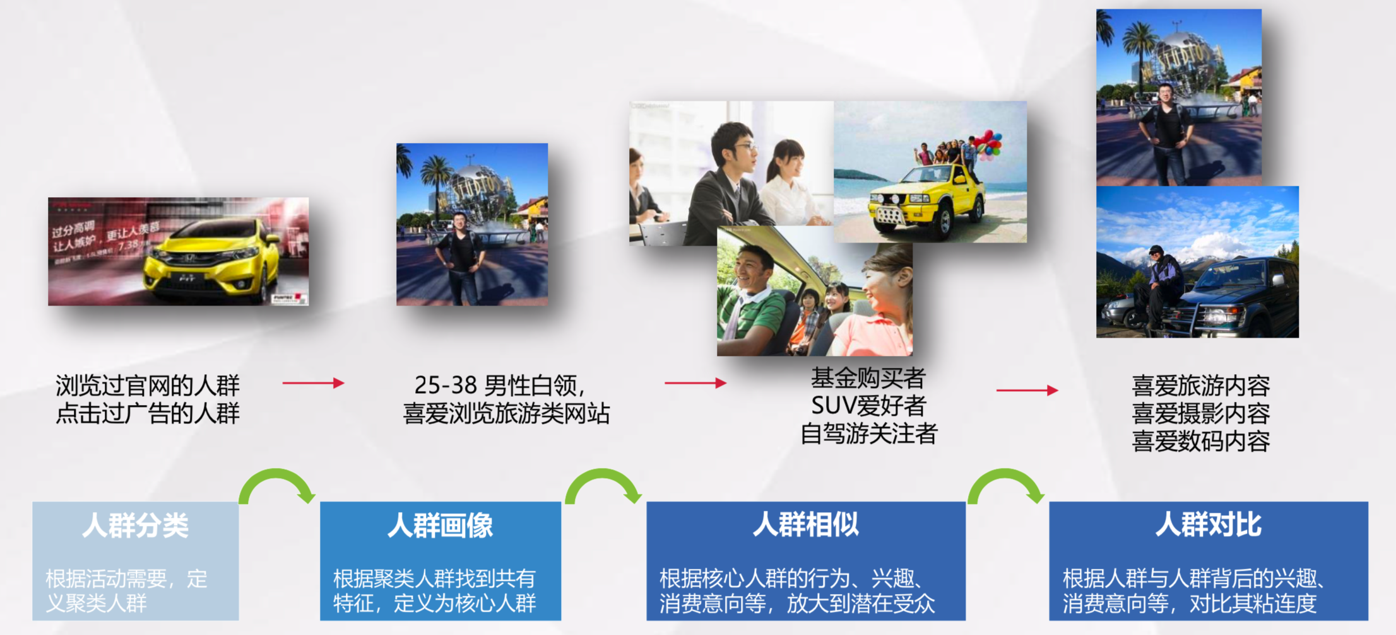
聚类应用举例 – 营销中的客户细分
客户细分&画像
营销人员利用聚类对客户做进一步细分，已形成更为精确的画像

Slide 7
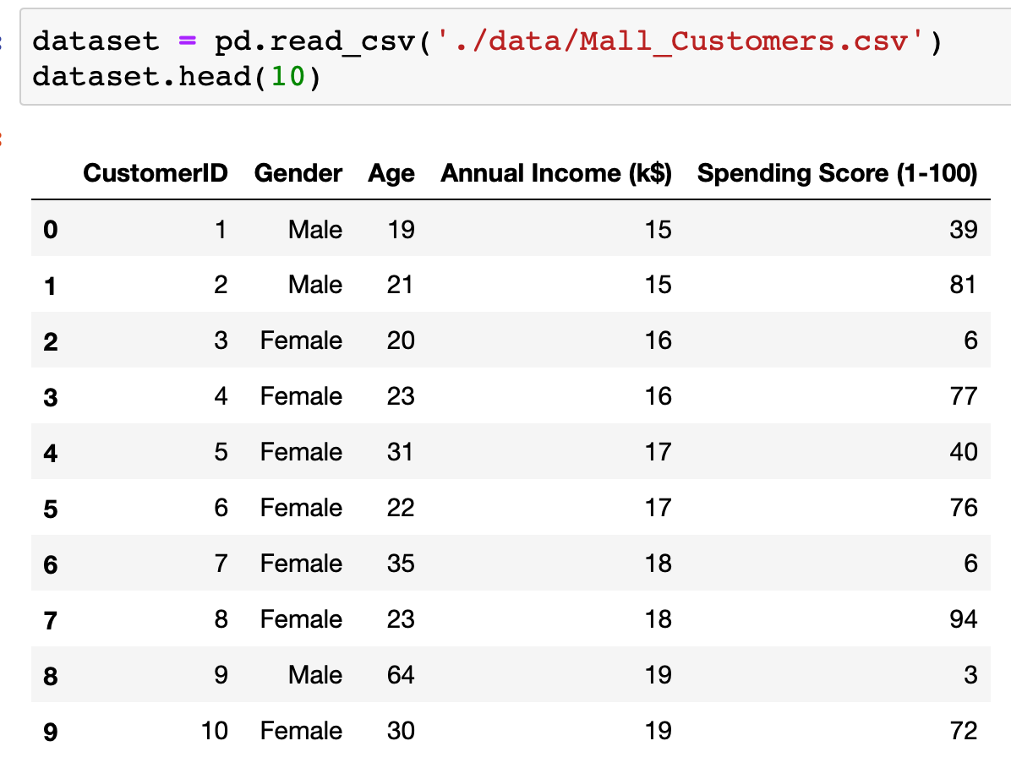
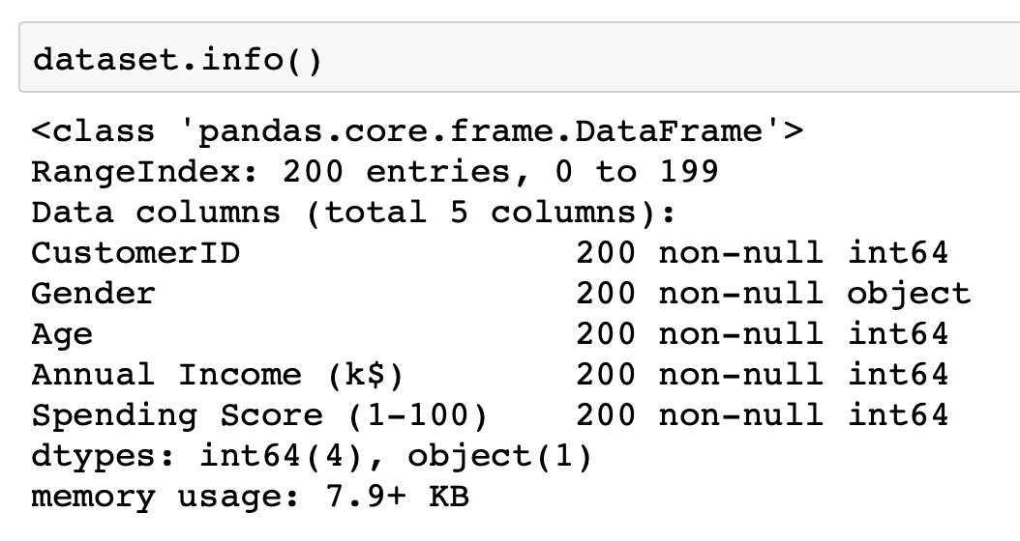
聚类应用举例 – 营销中的客户细分
考虑某超市收集了客户数据，如何对客户进行细分？

Slide 8
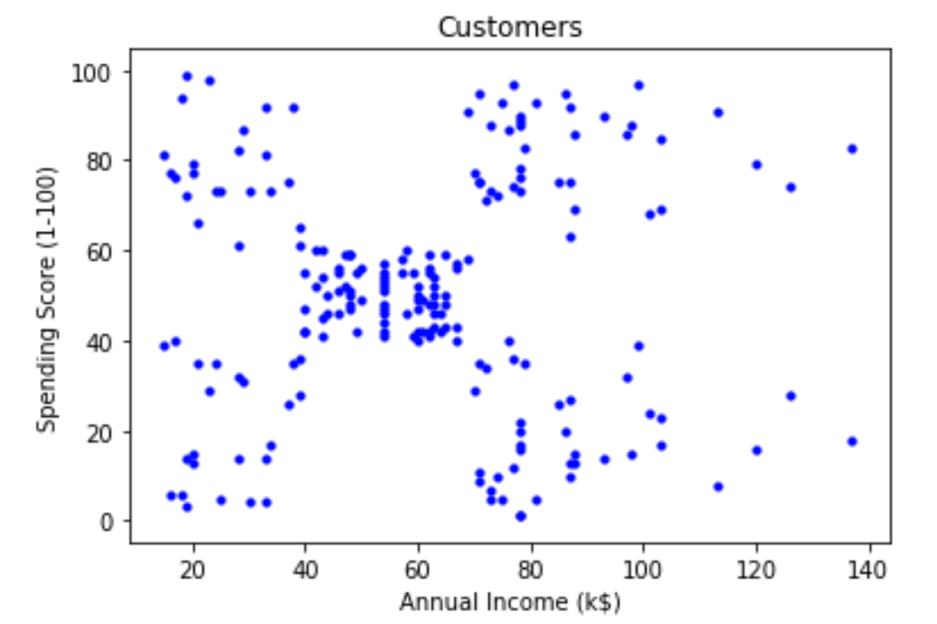
聚类应用举例 – 营销中的客户细分
我们仅考虑收入水平（Annual Income (k$)）与花费评分（Spending Score (1-100)）作为客户的特征
Group C
Group D
客户很自然地分为几组
Group A （standard）: 中等收入中等花费
Group B （sensible）: 较低收入较低花费
Group C（careless）: 中等收入中等花费
Group D （target）: 较高收入较高花费
Group E （careful）: 较高收入较低花费
Group A
Group B
Group E

Slide 9
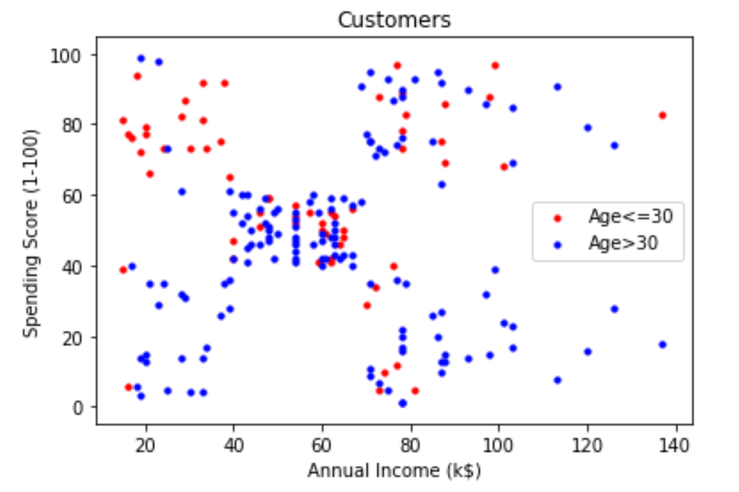
聚类应用举例 – 营销中的客户细分
可以进一步地分析不同细分类别客户的特点，指定营销方案
例如：以30岁为分界，分析不同细分类别中的年龄构成
Group C
🔔
Group C主要以哪类人为主？
年轻人（30岁以下）
中年或以上（30岁以后）
🔔
Group E主要以哪类人为主？
年轻人（30岁以下）
中年或以上（30岁以后）
Group E

Slide 10
聚类的其它应用
识别犯罪地点
使用城市中特定地区的相关犯罪数据，分析犯罪类别、犯罪地点以及两者之间的关联
保险欺诈检测
利用以往欺诈性索赔的历史数据，根据它和欺诈性模式聚类的相似性来识别新的索赔
乘车数据分析
分析交通出行数据（如滴滴出行数据），有助于我们对城市的交通模式进行深入的了解，来帮助我们做城市未来规划
IT警报的自动化聚类
对IT基础软件（如网络，存储或数据库）生成大量的警报消息进行聚类，可以对警报类别和修复时间做深入了解，有助于对未来故障进行预测

Slide 11
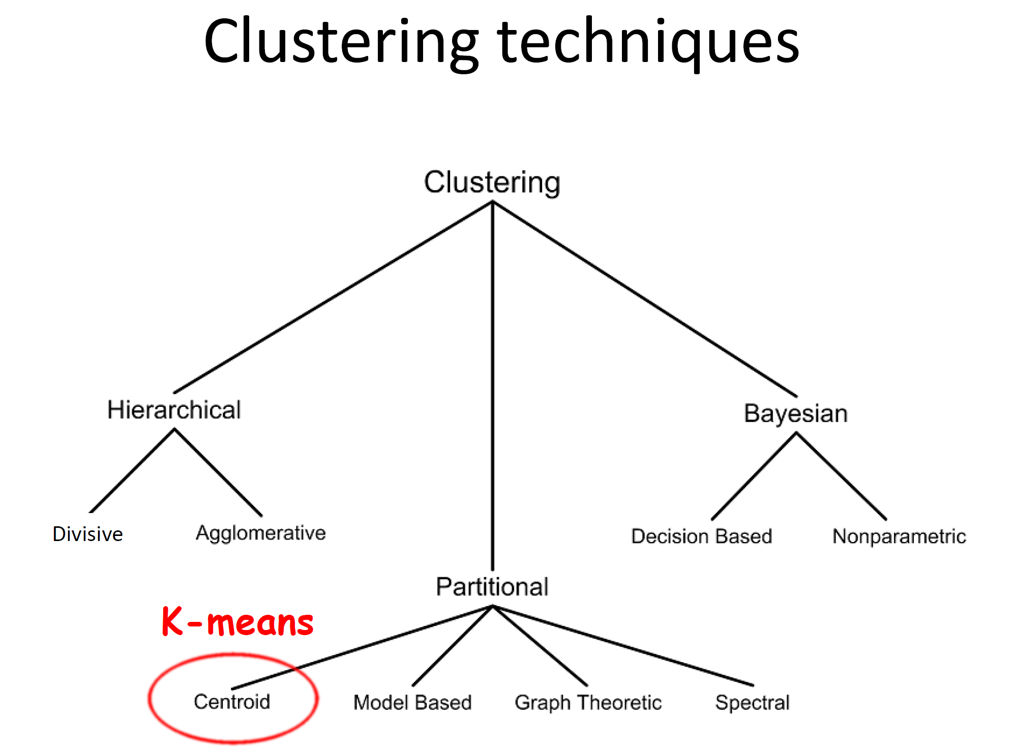
聚类算法
层次聚类（Hierarchical）
自下而上：从每个数据实例出发，逐渐聚成更大的类簇
自顶而下：从整个数据集出发，逐渐划分为细分的类簇
划分聚类（Partitional）
直接对数据进行划分，形成类簇，也可用于层次聚类
贝叶斯聚类（Bayesian）
通过对数据进行划分，生成数据的后验数据分布

Slide 12
提纲
1. 聚类问题
2. K-Means算法
3. 聚类问题的评测方法
机器学习初步与实践

Slide 13
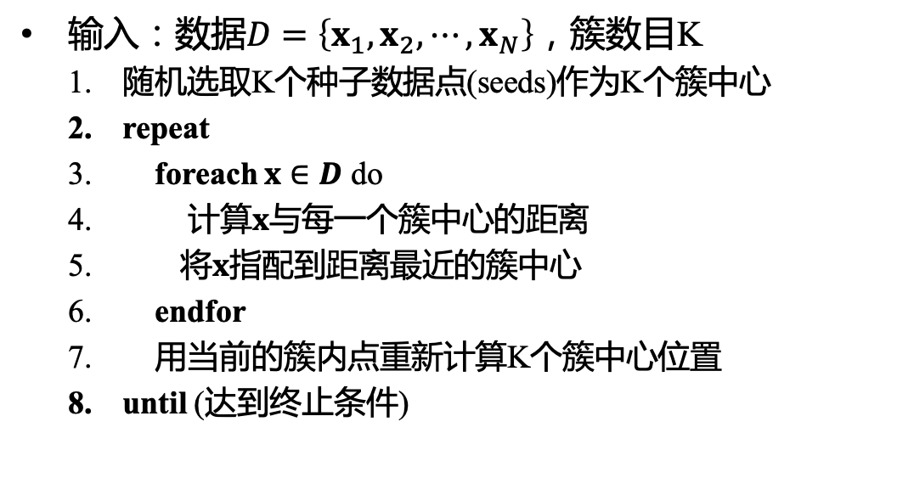
K-Means算法
输入：数据$D=\left\{x_{1},x_{2},⋯,x_{N}\right\}$，簇数目K
随机选取K个种子数据点(seeds)作为K个簇中心
repeat
foreach $x∈D$ do
计算$x$与每一个簇中心的距离
将$x$指配到距离最近的簇中心
endfor
用当前的簇内点重新计算K个簇中心位置
until (达到终止条件)

Slide 14
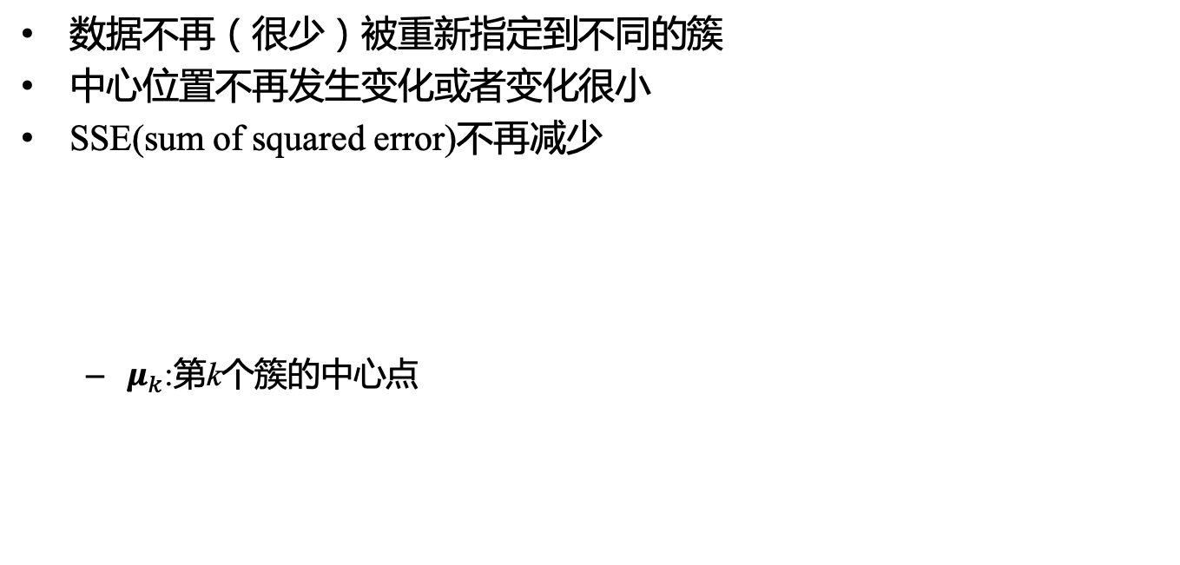
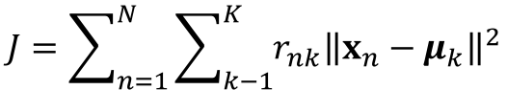
终止条件
数据不再（很少）被重新指定到不同的簇
中心位置不再发生变化或者变化很小
SSE(sum of squared error)不再减少
$μ_{k}$:第k个簇的中心点
$$J=\sum_{n=1}^{N}{\sum_{k−1}^{K}{r_{nk}{\left\|x_{n}−μ_{k}\right\|}^{2}}}$$

Slide 15
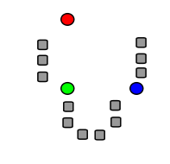
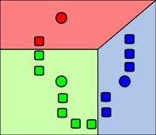
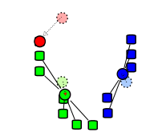
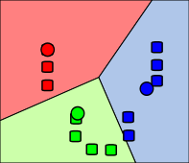
K-Means运行过程
初始中心
数据划分
更新中心
更新数据划分

Slide 16
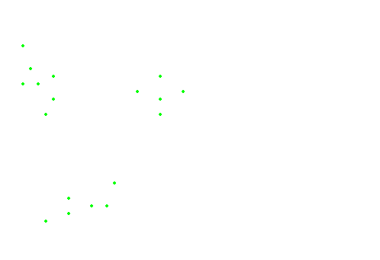
Example - The data points

Slide 17
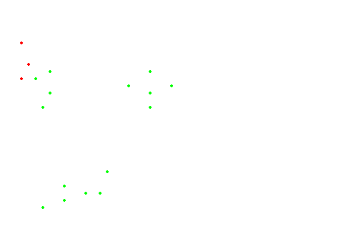
Initialization

Slide 18
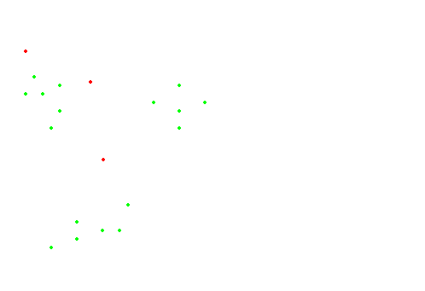
#Runs = 1

Slide 19
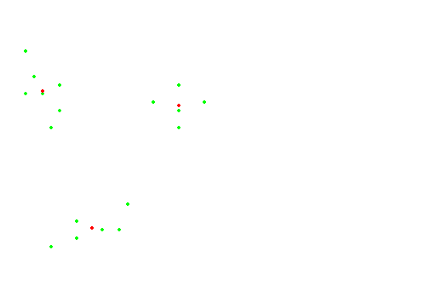
#Runs = 2

Slide 20
#Runs = 3

Slide 21
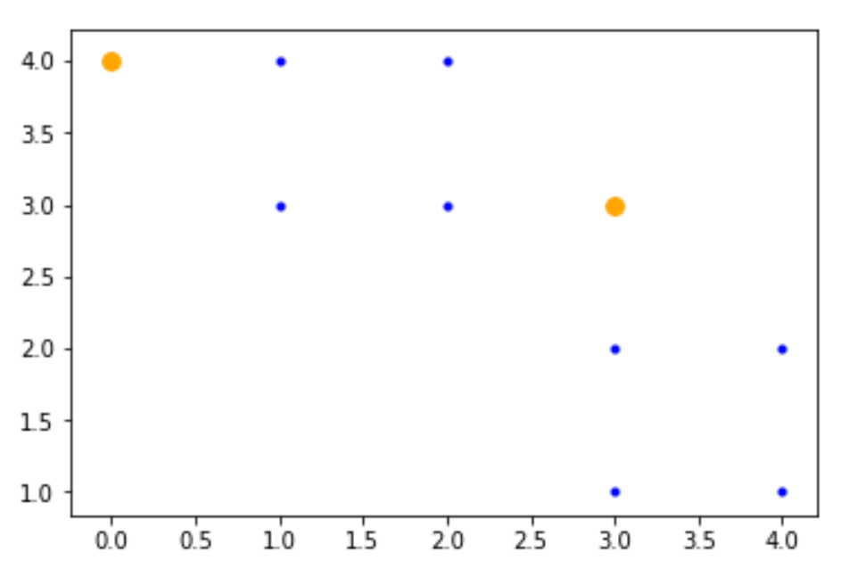
课堂练习
考虑以下K-Means聚类问题
数据点：(3,1), (3,2), (4,1), (4,2), (1,3), (1,4), (2,3), (2,4)
初始中心点： (0,4), (3,3)
请完成第一次迭代步骤的计算
确定中心点，分配数据点
(1,3), (1,4) → (0,4)
(2,3), (2,4), (3,1), (3,2), (4,1), (4,2) → (3,3)
更新中心点
(0,4) → (1,3.5)
(3,3) → (3,13/6)
🔔

Slide 22
K-Means可能会陷入局部最优

Slide 23
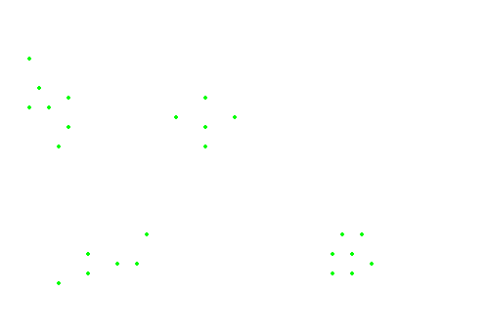
Example - The data points

Slide 24
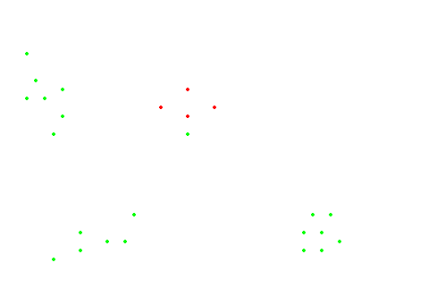
Initialization

Slide 25
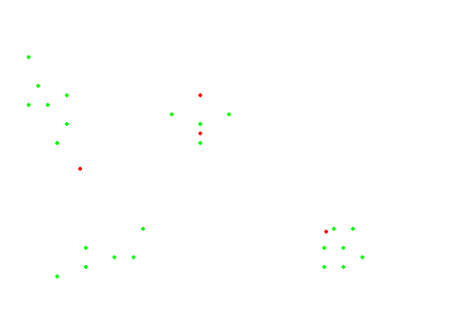
#Runs = 1

Slide 26
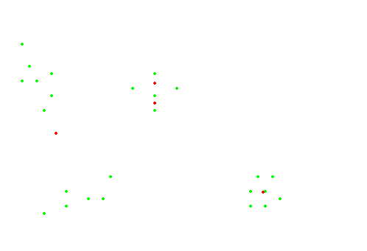
#Runs = 2

Slide 27
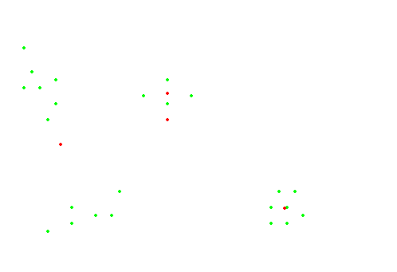
#Runs = 3

Slide 28
#Runs = 4

Slide 29
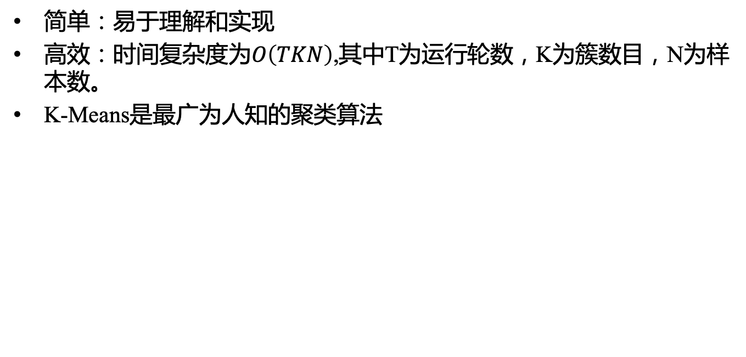
K-Means优点
简单：易于理解和实现
高效：时间复杂度为$O\left(TKN\right)$,其中T为运行轮数，K为簇数目，N为样本数。
K-Means是最广为人知的聚类算法

Slide 30
K-Means缺点
局部最优解
每一个数据点贪心选择距离最近的中心
不同初始中心可能得到不同的簇
平均值点(“mean”)有定义
一般来说要求特征为数值型
对于类别型特征不适应
用户指定K值
比较难以提前预知
对离群点(outlier)敏感
离群点为距离其他数据点很远的点
可能是在数据准备/预处理过程中出现的错误

Slide 31
K-Means总结
虽然存在诸多缺陷，K-Means任然是最为广泛使用的算法(简单、高效)
其它算法都有优点和缺陷
不同的算法基于不同的假设，适合不同的数据和应用任务
没有普遍意义上的“最优”算法
聚类评价：没有统一的直接评价标准，难以比较不同的聚类算法优劣
无监督学习普遍存在的问题
间接评价：评价使用聚类结果后对其他应用任务的改进幅度

Slide 32
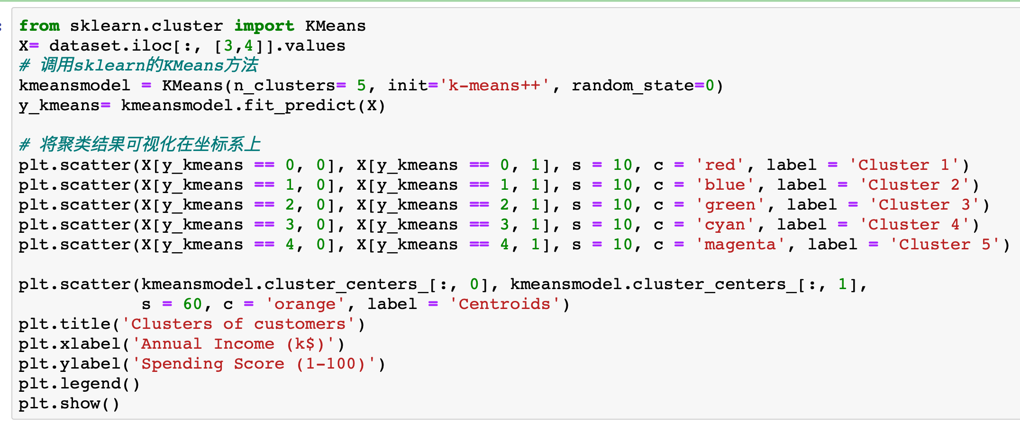
K-Means实践 – 模型调用

Slide 33
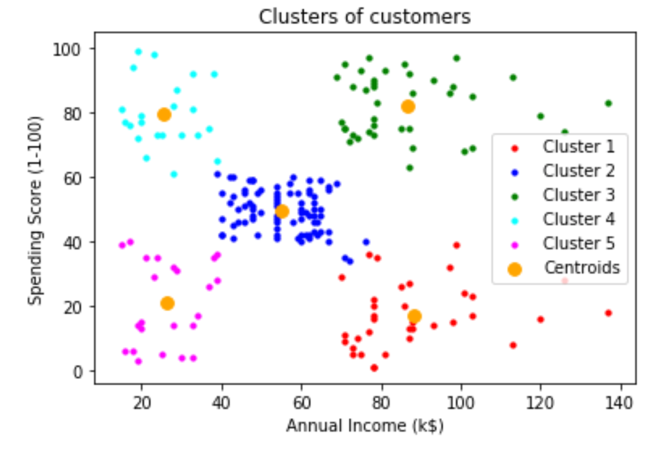
K-Means实践 – 可视化

Slide 34
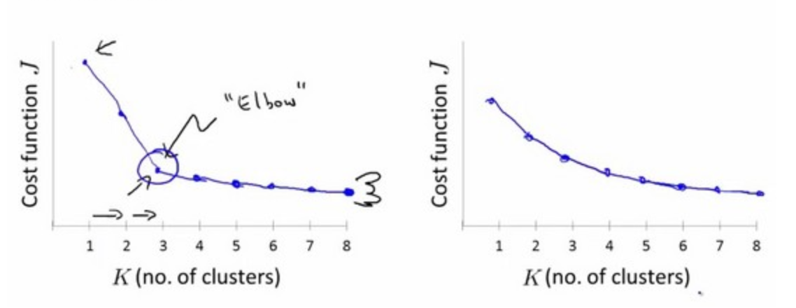
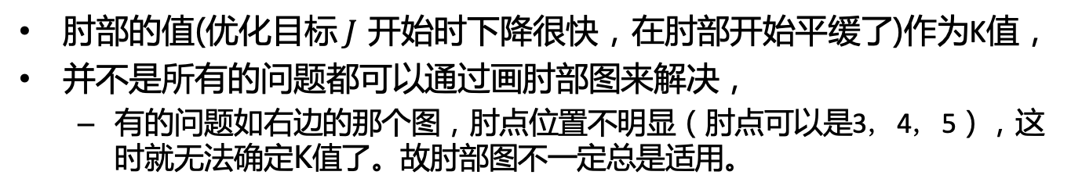
K-Means实践 – 参数K选择
肘部的值(优化目标 $J$ 开始时下降很快，在肘部开始平缓了)作为K值，
并不是所有的问题都可以通过画肘部图来解决，
有的问题如右边的那个图，肘点位置不明显（肘点可以是3，4，5），这时就无法确定K值了。故肘部图不一定总是适用。

Slide 35
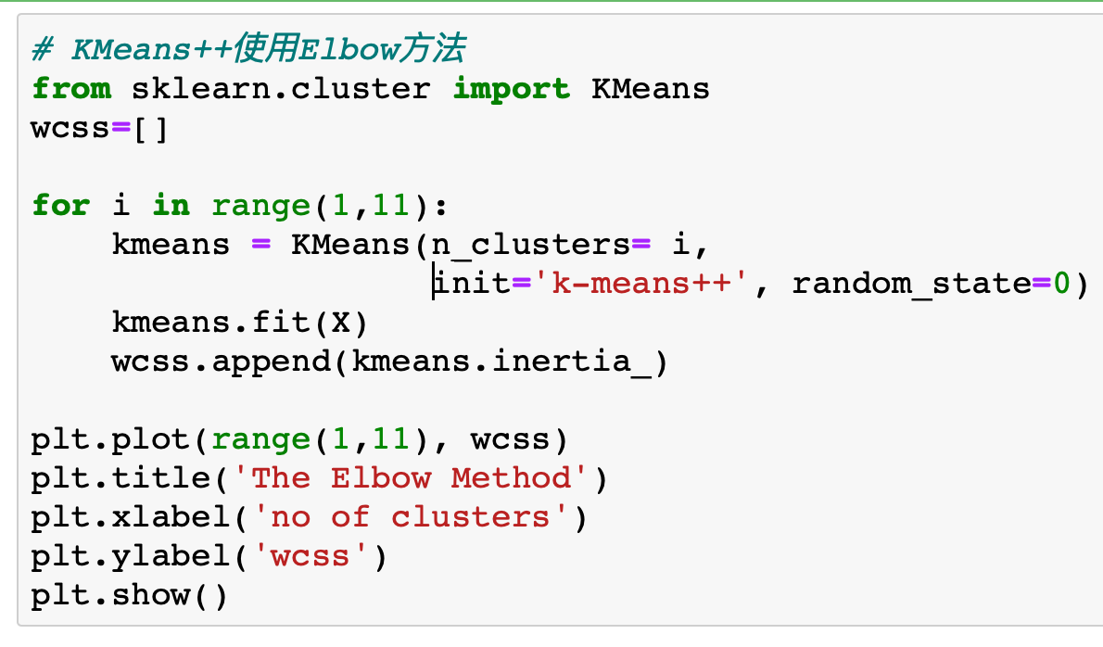
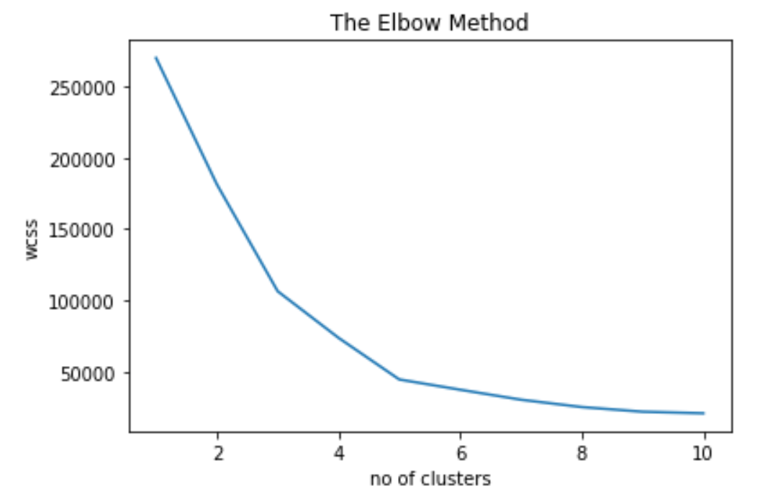
K-Means实践 – 参数K选择

Slide 36
K-Means实践 – 数据归一化
Min-max归一化
Z-score归一化
基于统计
十位数归一化
j取值刚好让最大的数小于等于1

Slide 37
大数据量下的Mini-Batch-K-Means算法
Mini Batch K-Means算法是K-Means算法的变种
采用小批量的数据子集减小计算时间，同时仍试图优化目标函数
每次随机抽取数据子集，采用子集进行训练算法，大大减小了计算时间，
与其他算法相比，减少了K-Means的收敛时间， Mini-Batch-K-Means产生的结果，一般只略差于标准算法。

Slide 38
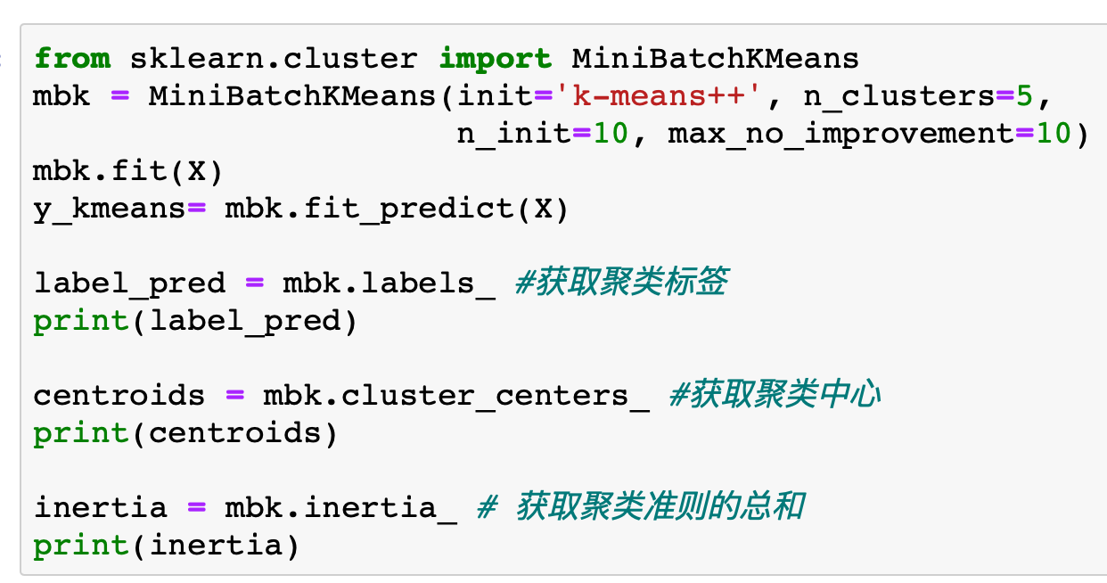
大数据量下的Mini-Batch-K-Means算法
课后练习：请在规模较大的数据集上比较K-Means和Mini-Batch-K-Means的效果与时间

Slide 39
提纲
1. 聚类问题
2. K-Means算法
3. 聚类问题的评测方法
机器学习初步与实践

Slide 40
聚类结果评价
对聚类结果评价很困难，原因在于
我们没有正确答案
间接评价
将聚类结果用于其他应用（如搜索排序），评价对其他应用效果的提升幅度
直接评价

Slide 41
直接评价方法
假设每一个簇就是一个类别，则可以利用标注好的数据对聚类算法进行评价
根据聚类结果与标注数据构造confusion matrix
假设数据D被标注成k个类别$C=\left\{c_{1}, ⋯, c_{k}\right\}$,聚类结果将D划分为k个簇$D=\left\{D_{1},⋯, D_{k}\right\}$

Slide 42
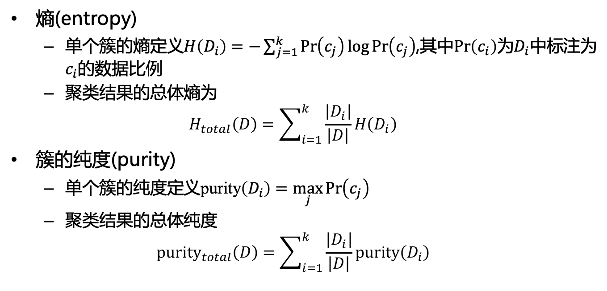
评价方法
熵(entropy)
单个簇的熵定义$H\left(D_{i}\right)=−\sum_{j=1}^{k}{\operatorname{Pr}\left(c_{j}\right)\log{\operatorname{Pr}\left(c_{j}\right)}}$,其中$\operatorname{Pr}\left(c_{i}\right)$为$D_{i}$中标注为$c_{i}$的数据比例
聚类结果的总体熵为
$$H_{total}\left(D\right)=\sum_{i=1}^{k}{\frac{\left|D_{i}\right|}{\left|D\right|}H\left(D_{i}\right)}$$
簇的纯度(purity)
单个簇的纯度定义$\text{purity}\left(D_{i}\right)=\max_{j}{\operatorname{Pr}\left(c_{j}\right)}$
聚类结果的总体纯度
$${purity}_{total}\left(D\right)=\sum_{i=1}^{k}{\frac{\left|D_{i}\right|}{\left|D\right|}purity\left(D_{i}\right)}$$

